Slide 1
气体（大量分子）
上页
下页
实验定律（P、T）
气体分子遵循力学规律
大量分子无法精确描述
统计规律
统计平均值
气体动理论

Slide 2
第二课堂 气体动理论
上页
下页
理想气体状态方程：
分压定律：
考题：已知P、T、V和一个分子的质量为m, 则该理想气体的分子数为多少
自测练习 P26 1

Slide 3
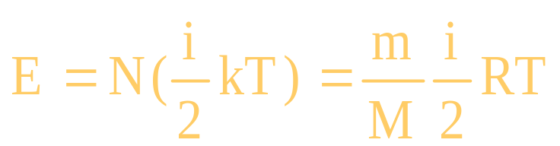
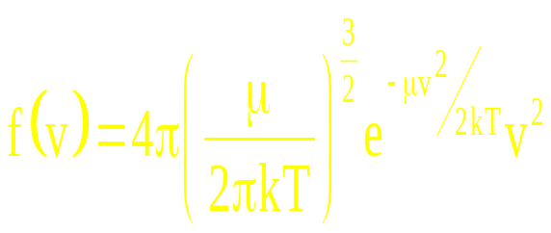
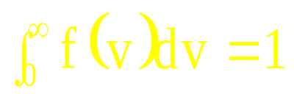
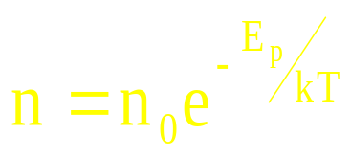
上页
下页
理想气体的压强
统 计 规 律
理想气体的温度
能量按自由度均分原理
理想气体的内能
单原子分子：i =3
双原子分子：i =5
多原子分子：i =6
分子速率分布函数
平均碰撞频率
平均自由程

Slide 4
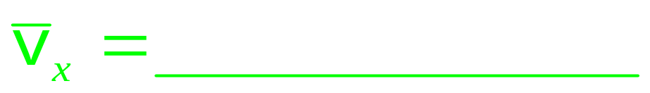

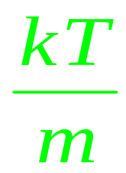
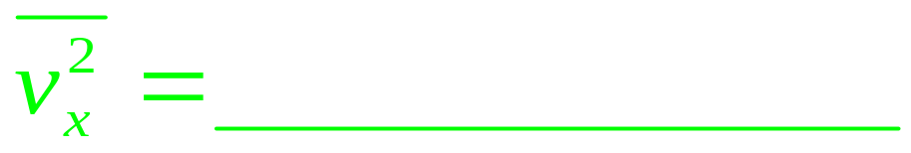
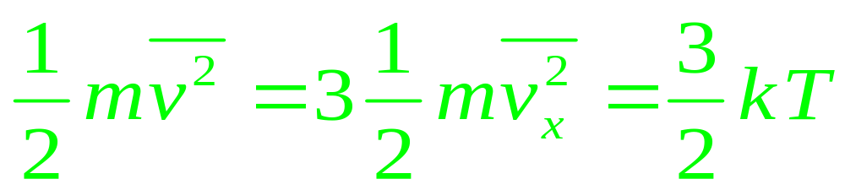
考题：一定量的理想气体贮于某一容器中，温度为T，气体分子的质量为m，根据理想气体分子模型和统计假定，分子在x方向的分量的平均值
上页
下页

Slide 5
例1、一瓶氦气和一瓶氮气密度相同，分子平均平动动能相同，而且它们都处于平衡状态。则它们温度相同？压强相同？分子数密度相同？总分子数相同？
答：（1）T₁=T₂
（2）
（3）
（4）不一定相同
上页
下页

Slide 6
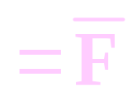
例2、氢分子的质量为3.3×10⁻²⁴ g,如果每秒有约10²³ 个氢分子沿着与容器器壁的法线成45°角的方向以10⁵ cm/s的速率撞击在2.0cm² 面积上（碰撞是完全弹性的），则此氢气的压强为多少？
解：一个分子撞击给予器壁的冲量
每秒钟内分子给予器壁的总冲量
上页
下页

Slide 7
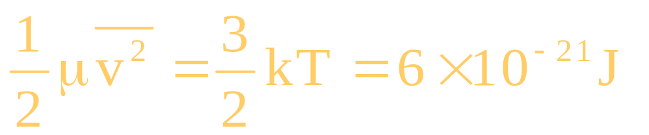
将1kg氦气和Mkg氢气混合，平衡后混合气体的内能是2.45×10 ⁶J，氦分子平均动能是6×10⁻²¹J，求氢气质量M。（玻耳兹曼常量k=1.38×10⁻²³ J·K⁻¹，摩尔气体常量R=8.31J·mol⁻¹·k⁻¹）
例3、
例4、水水蒸气分解成同温度的氢气和氧气，内能增加了百分之几？
上页
下页

Slide 8
上页
下页

Slide 9






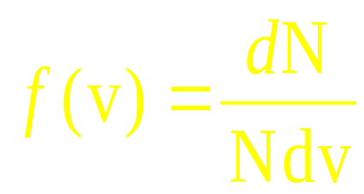
物理意义
1） 表示在温度为T 的平衡状态下，速率在v 附近单位速率区间 的分子数占总数的百分比 .
2）表示气体分子的速率处于v附近单位速率区间的概率。
1）速率位于 内分子数
速率位于 区间的分子数
2）速率位于 区间的分子数占总数的百分比
3）求与速率有关的物理量
上页
下页

Slide 10
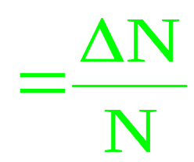

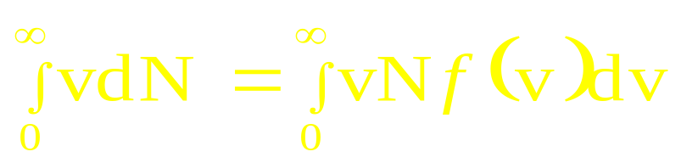
例5、已知总分子数N，f（v）为速率分布函数，则下列表示式是否正确？
1）速率在v₁—v₂之间的分子数
多次观察某一分子，发现其速率处在v₁—v₂之间的概率
2）最概然速率v_{p}是分子速率的最大值。
3）在整个速率范围内分子速率的总和
4）分子速率大于v_{p}的分子数
自测练习 P28 3
上页
下页

Slide 11
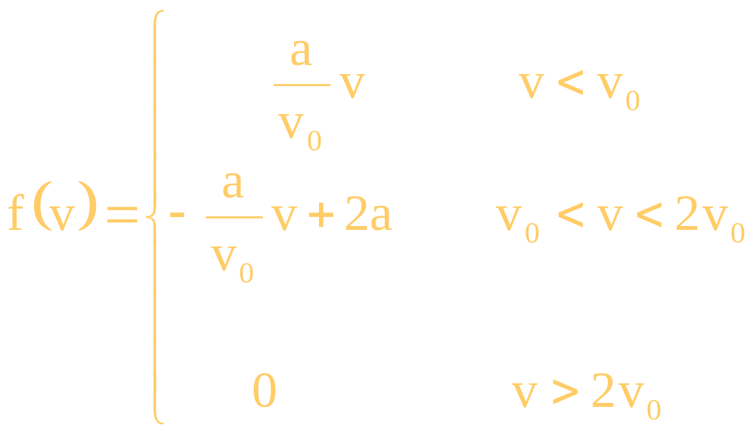
例6、P240 6-12 已知：N、 v_{0，}速率分布函数如图所示。求：（1）a
（2）0—v₀的分子的平均速率
（3）分子的平均速率
解：（1）
f(v)
v₀
2v₀
v
根据归一化条件：
上页
下页

Slide 12
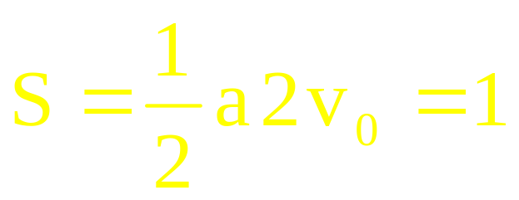
（2）
（3）
上页
下页

Slide 13
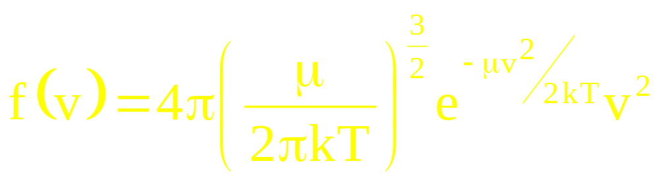
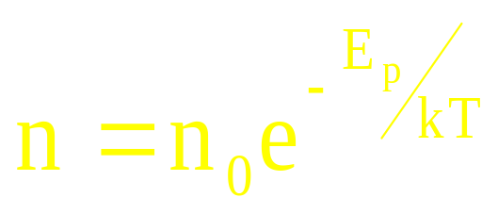
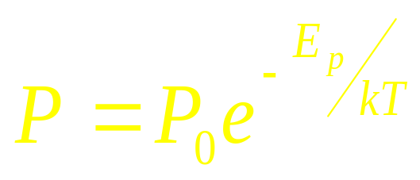
麦克斯韦速率分布函数 ——平衡态分子速率分布规律
玻耳兹曼分布函数 ——恒定保守力场下分子数按能量的分布规律
上页
下页

Slide 14





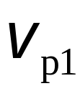
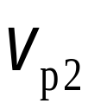
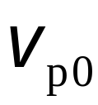
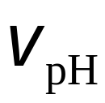
N₂ 分子在300K和1200K下的速率分布
同一温度下O₂和H₂速率分布，
自测练习P26 2
上页
下页

Slide 15
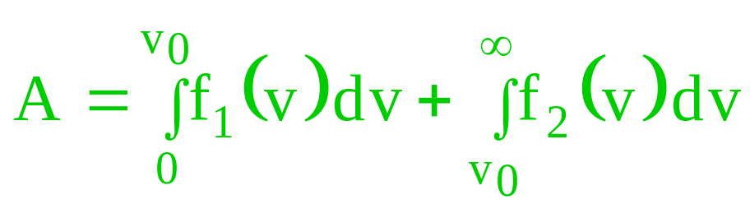

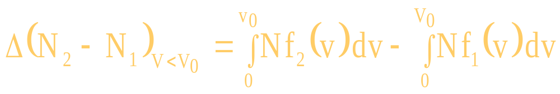
例7、N个同种分子，在温度T₁（Ⅰ曲线）和T₂ （II曲线） （T₁＞T₂）时，麦克斯韦速率分布情况如图所示。若图中阴影面积为A，则在T₁、T₂时气体中分子的运动速率小于V₀的分子数之差为多少？对应于曲线Ⅱ的最概然速率V_{P}为多少?
f (v)
Ⅱ
Ⅰ
0
v₀
v
上页
下页

Slide 16
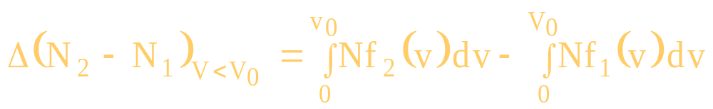

上页
下页
f (v)
Ⅱ
Ⅰ
0
v₀
v

Slide 17







例8、一定质量的某种理想气体, 先经过等容过程使其热力学温度增高为原来的4倍, 再经过等温过程使其体积膨胀为原来的2倍,则经此过程后,
(1)分子的碰撞的频率为原来的几倍?
(2)分子的平均自由程为原来的几倍?
(3)气体的内能变为原来的几倍?
(4)气体单位体积内的内能变为原来的几倍?
2
1
3
上页
下页

Slide 18
例7、
（1）一样
上页
下页
2
（2）
3
（3）
1
（4）

